Slide 1
2014 東沙巡禮 海洋與國防教育推廣

Slide 2
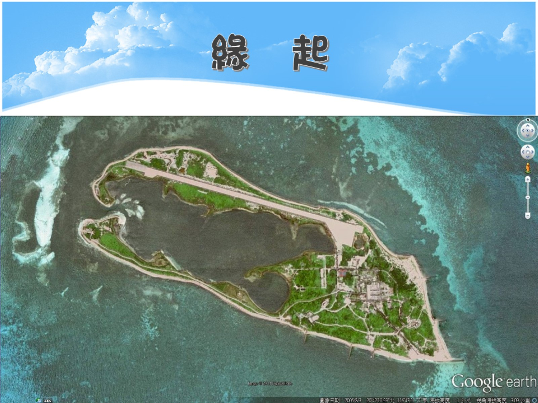
緣 起

Slide 3
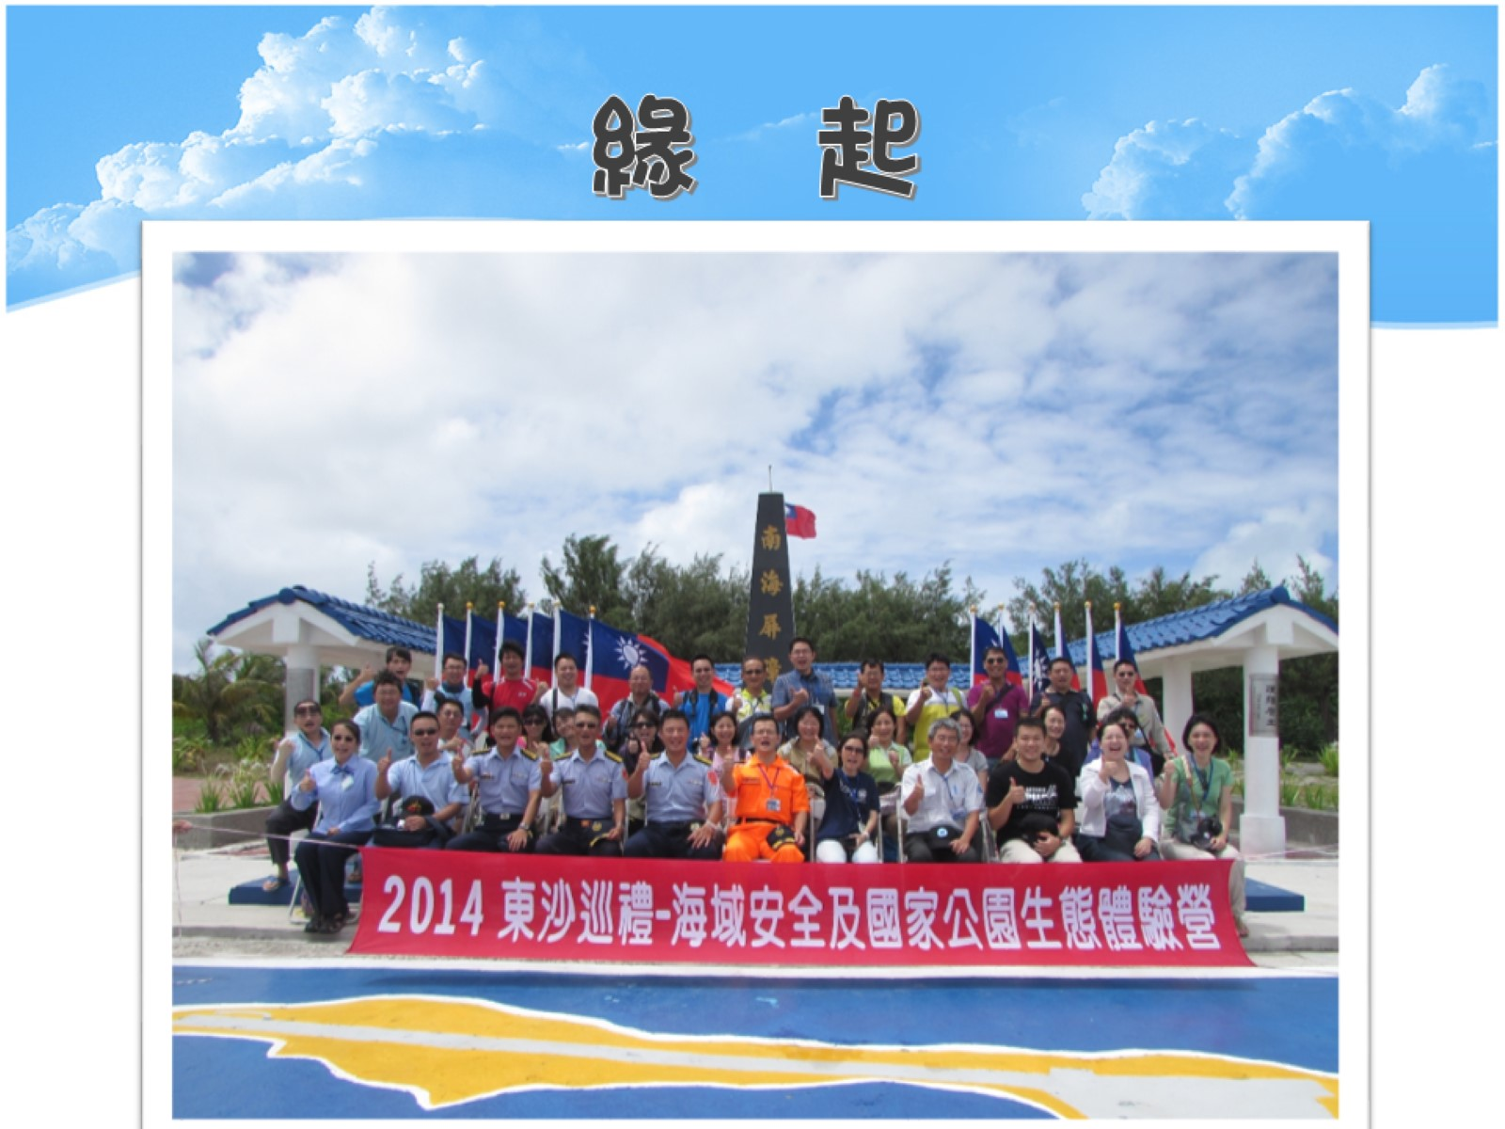
緣 起

Slide 4
東沙島之國防意義

Slide 5
東沙島之國防意義

Slide 6
東沙島之國防意義

Slide 7
東沙島之國防意義

Slide 8
東沙島之國防意義

Slide 9
東沙島之國防意義

Slide 10
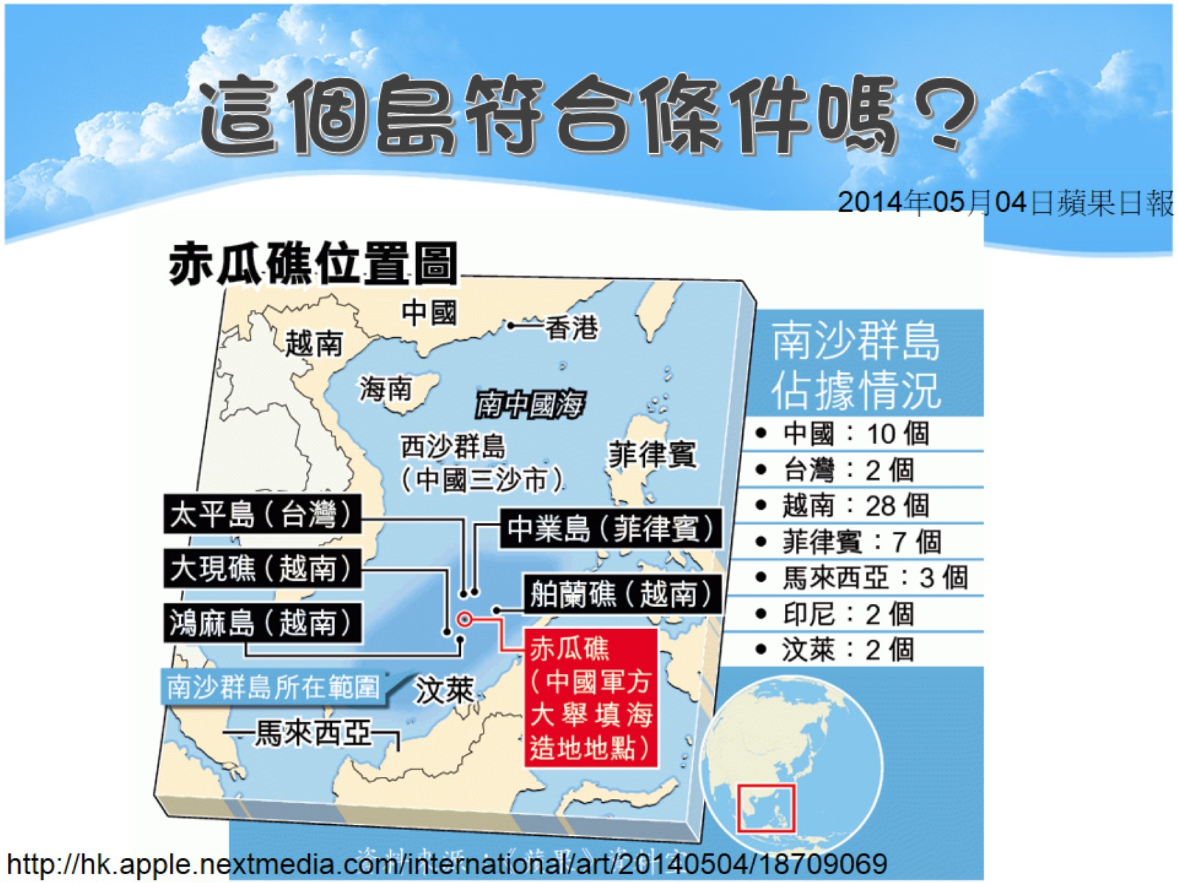
這個島符合條件嗎？

Slide 11
這個島符合條件嗎？

Slide 12
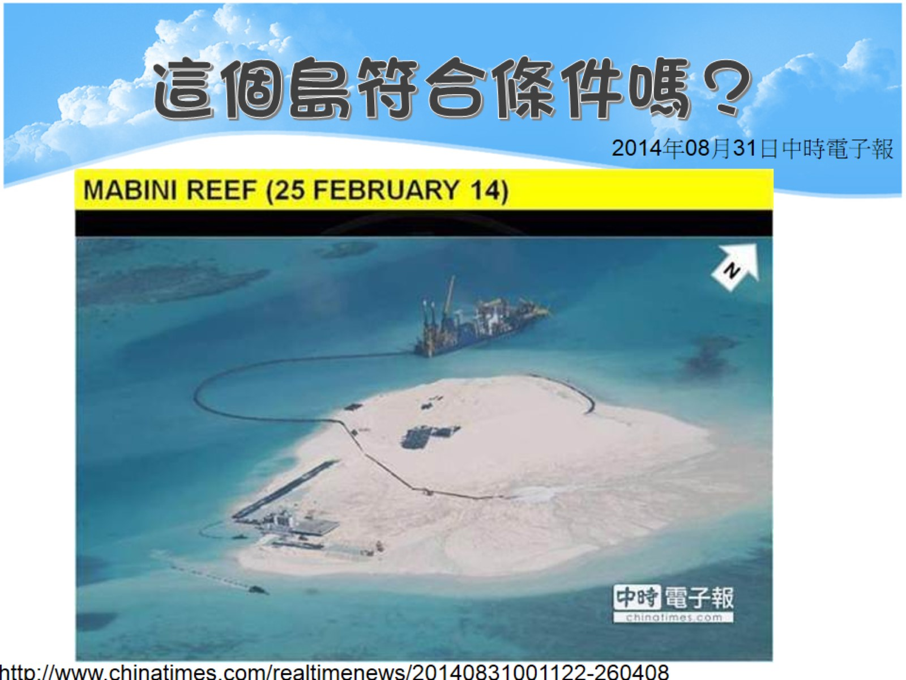
這個島符合條件嗎？

Slide 13
我國的立場及作為

Slide 14
我國的立場及作為

Slide 15
我國的立場及作為

Slide 16
我國的立場及作為

Slide 17
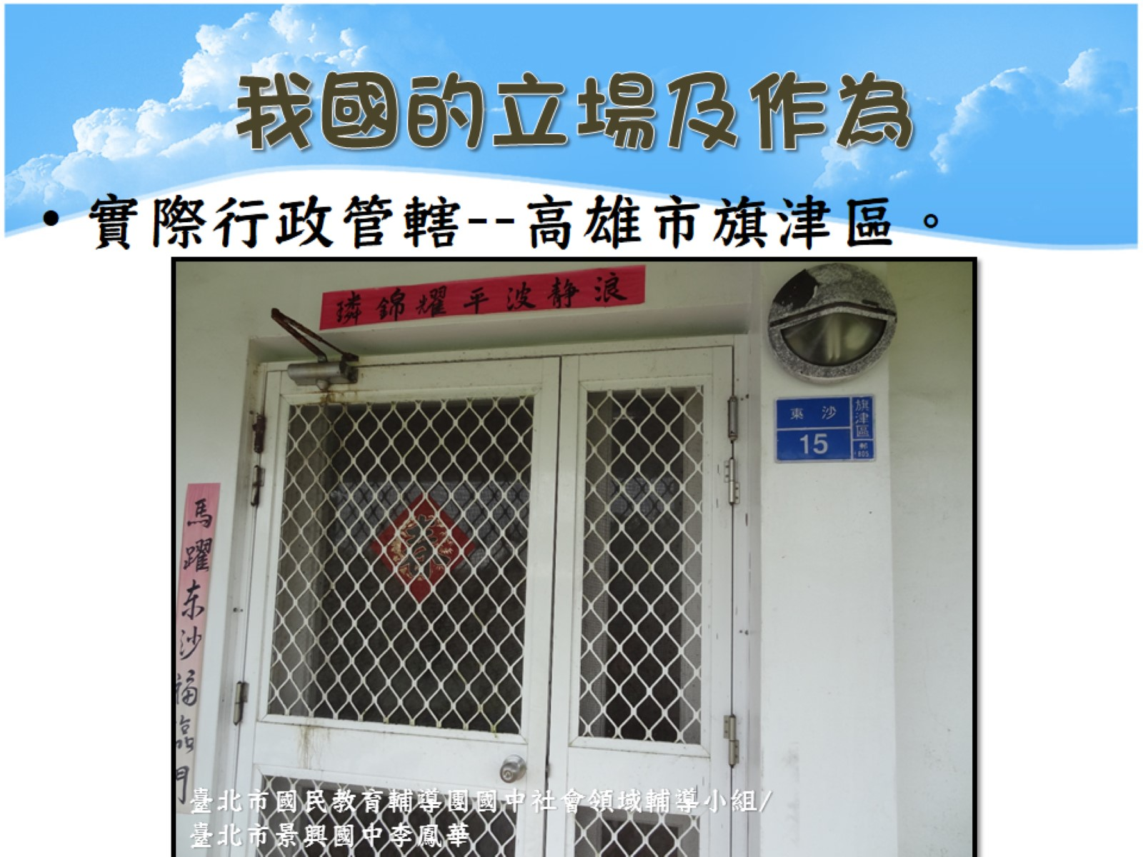
我國的立場及作為

Slide 18
我國的立場及作為

Slide 19
我國的立場及作為

Slide 20
我國的立場及作為

Slide 21
我國的立場及作為

Slide 22
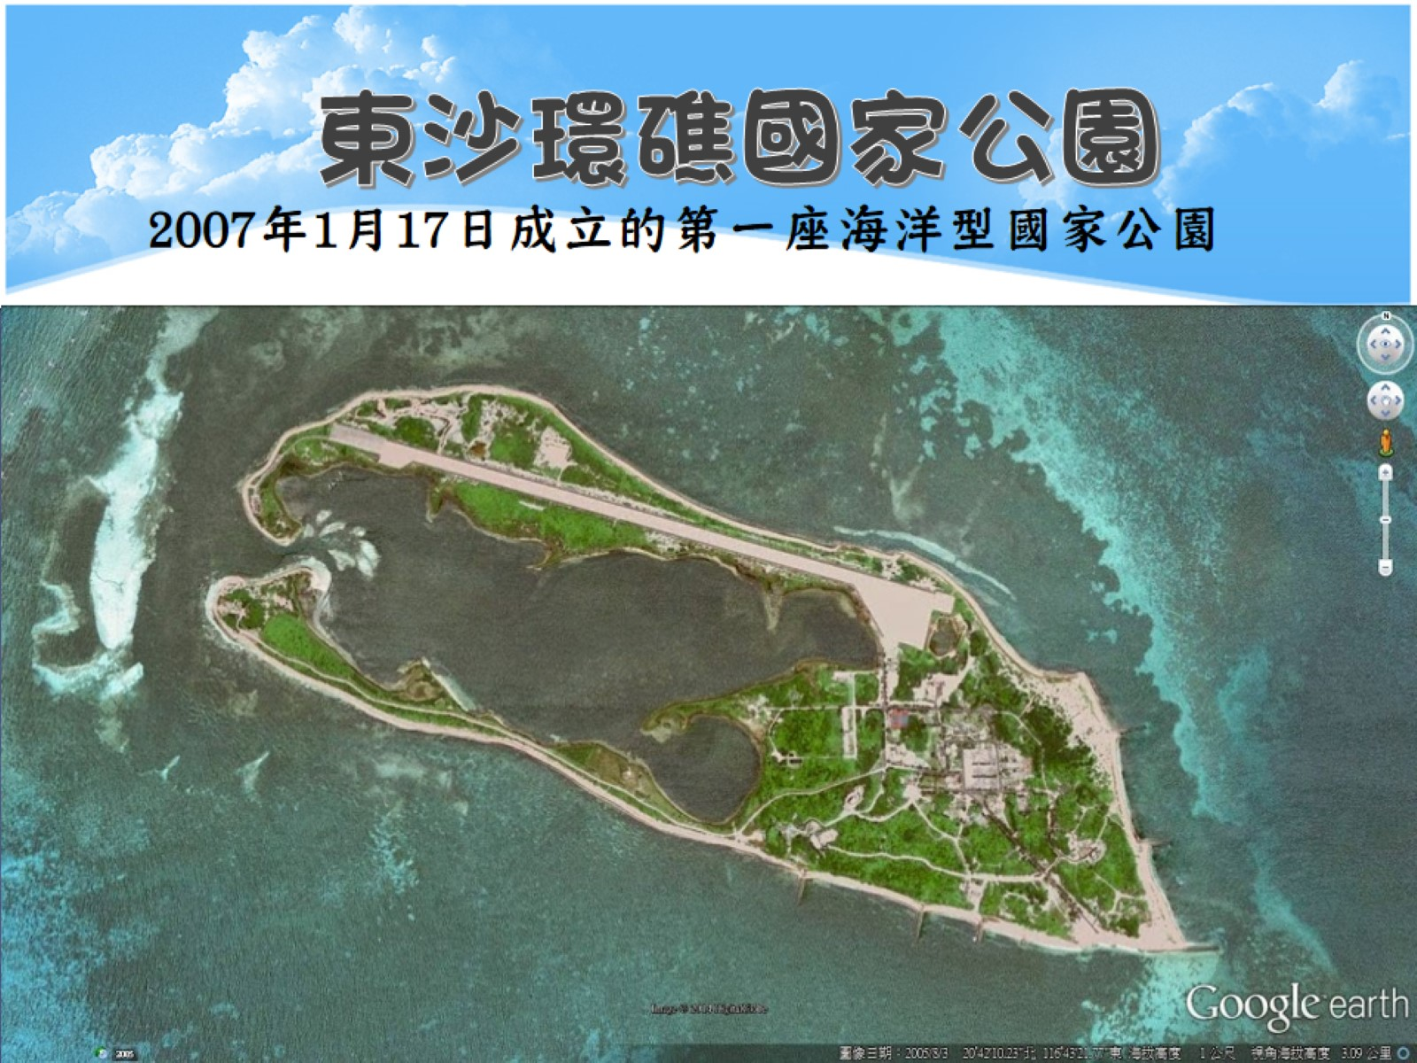
東沙環礁國家公園

Slide 23
東沙巡禮體驗活動

Slide 24
怎麼去東沙島?

Slide 25
怎麼去東沙島?

Slide 26
怎麼去東沙島?

Slide 27
東沙島上的生活

Slide 28
東沙島上的生活

Slide 29
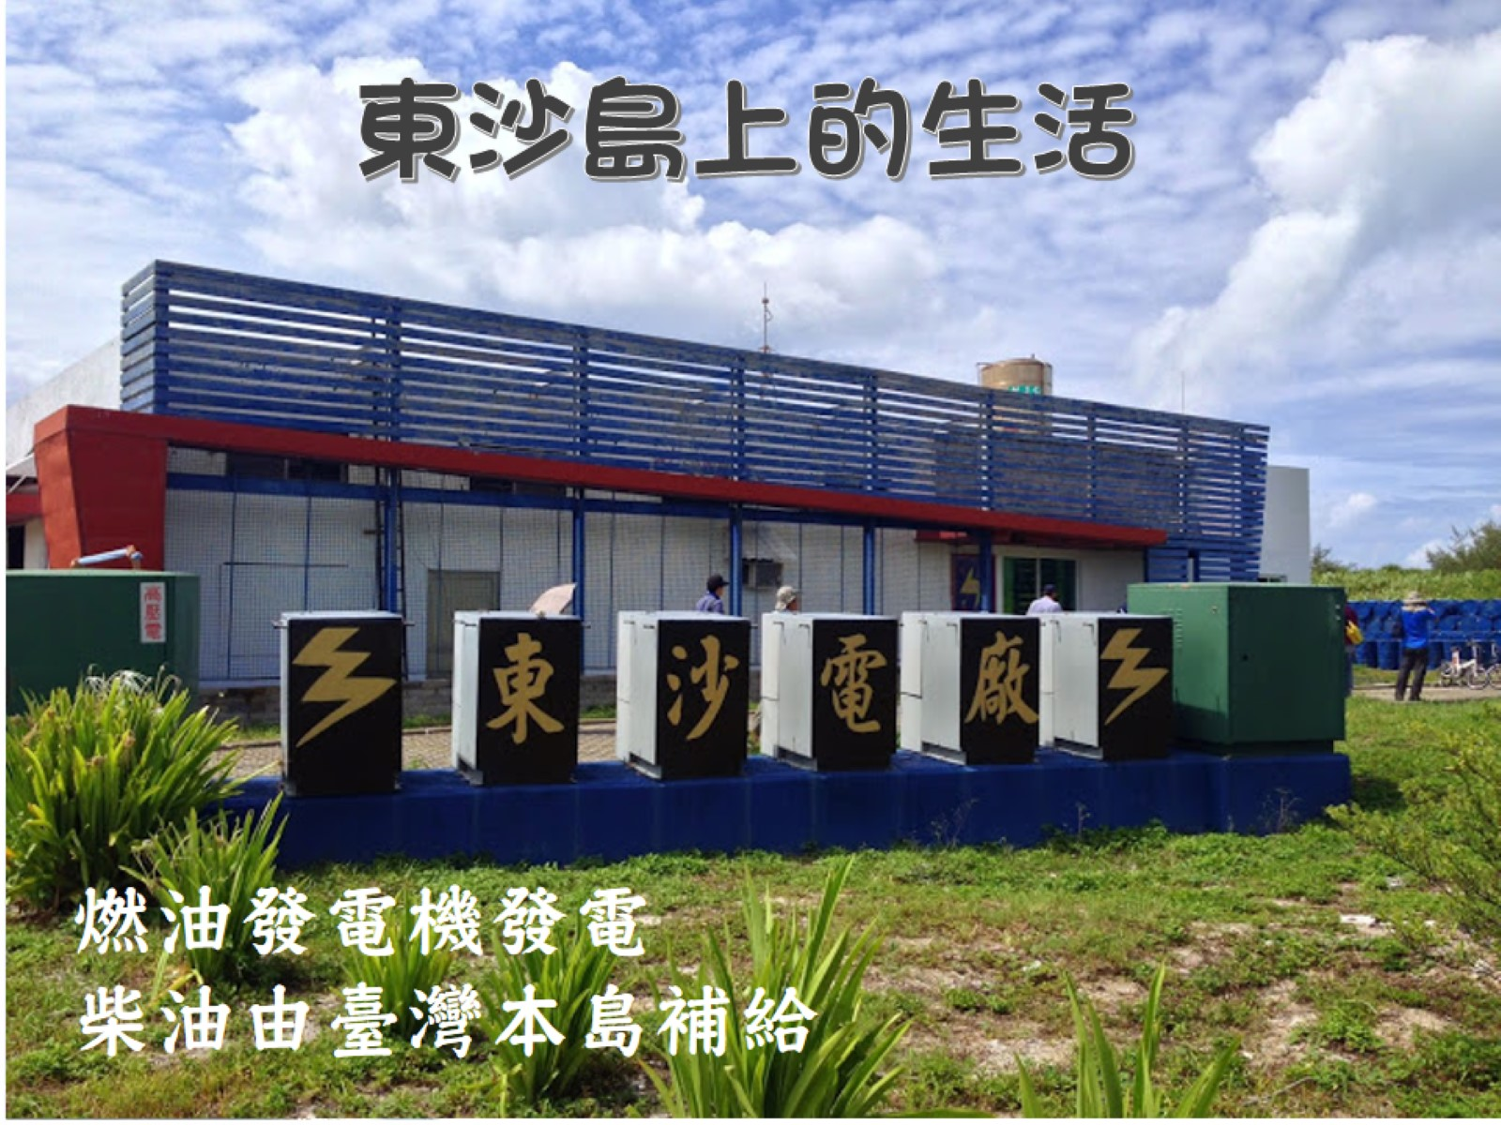
東沙島上的生活

Slide 30
東沙島上的生活

Slide 31
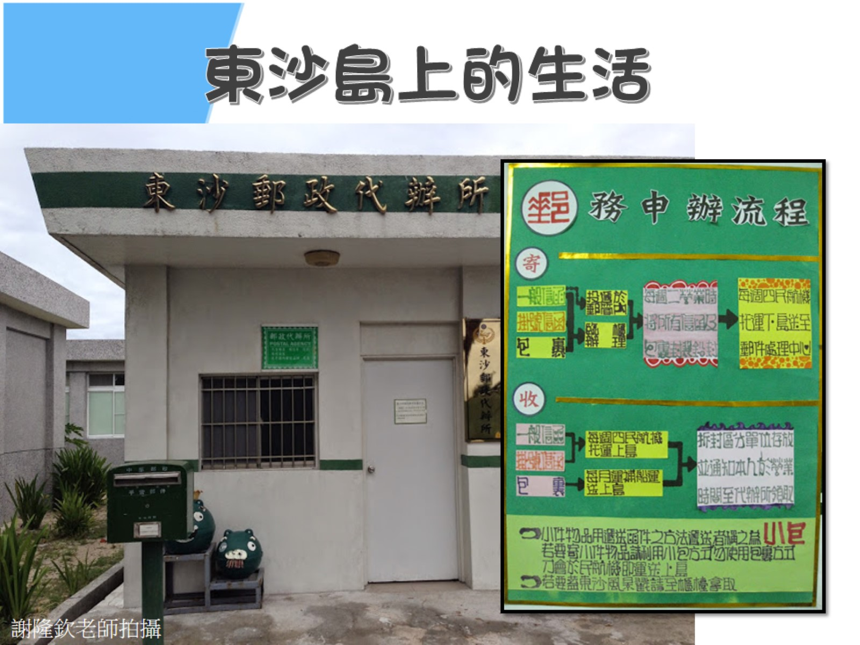
東沙島上的生活

Slide 32
東沙島上的生活

Slide 33
體驗學習活動1—淨灘

Slide 34
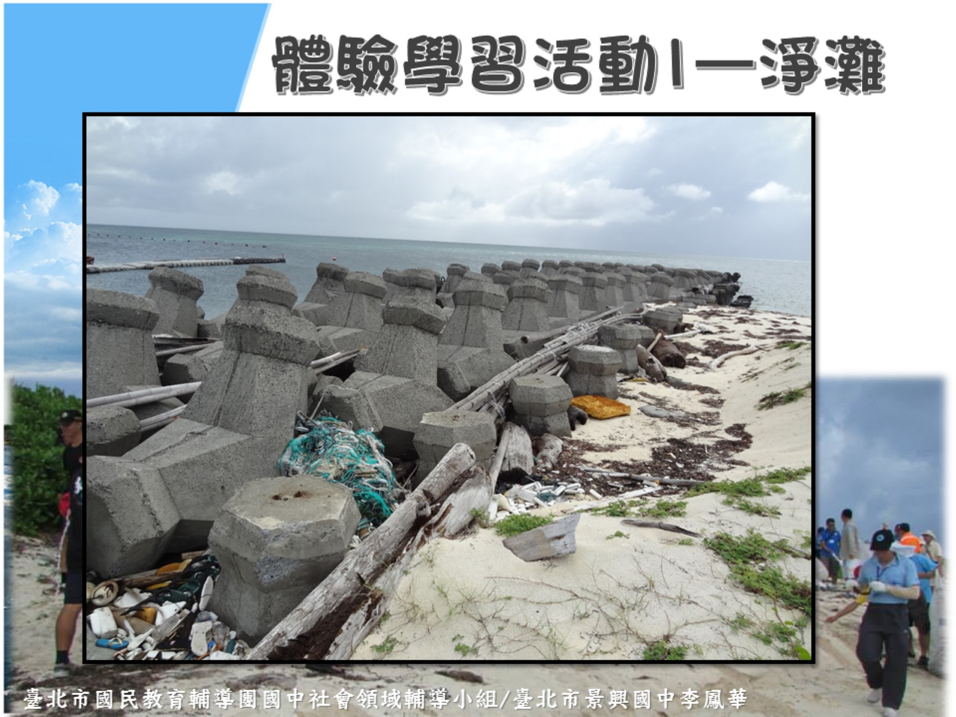
體驗學習活動1—淨灘

Slide 35
體驗學習活動1—淨灘

Slide 36
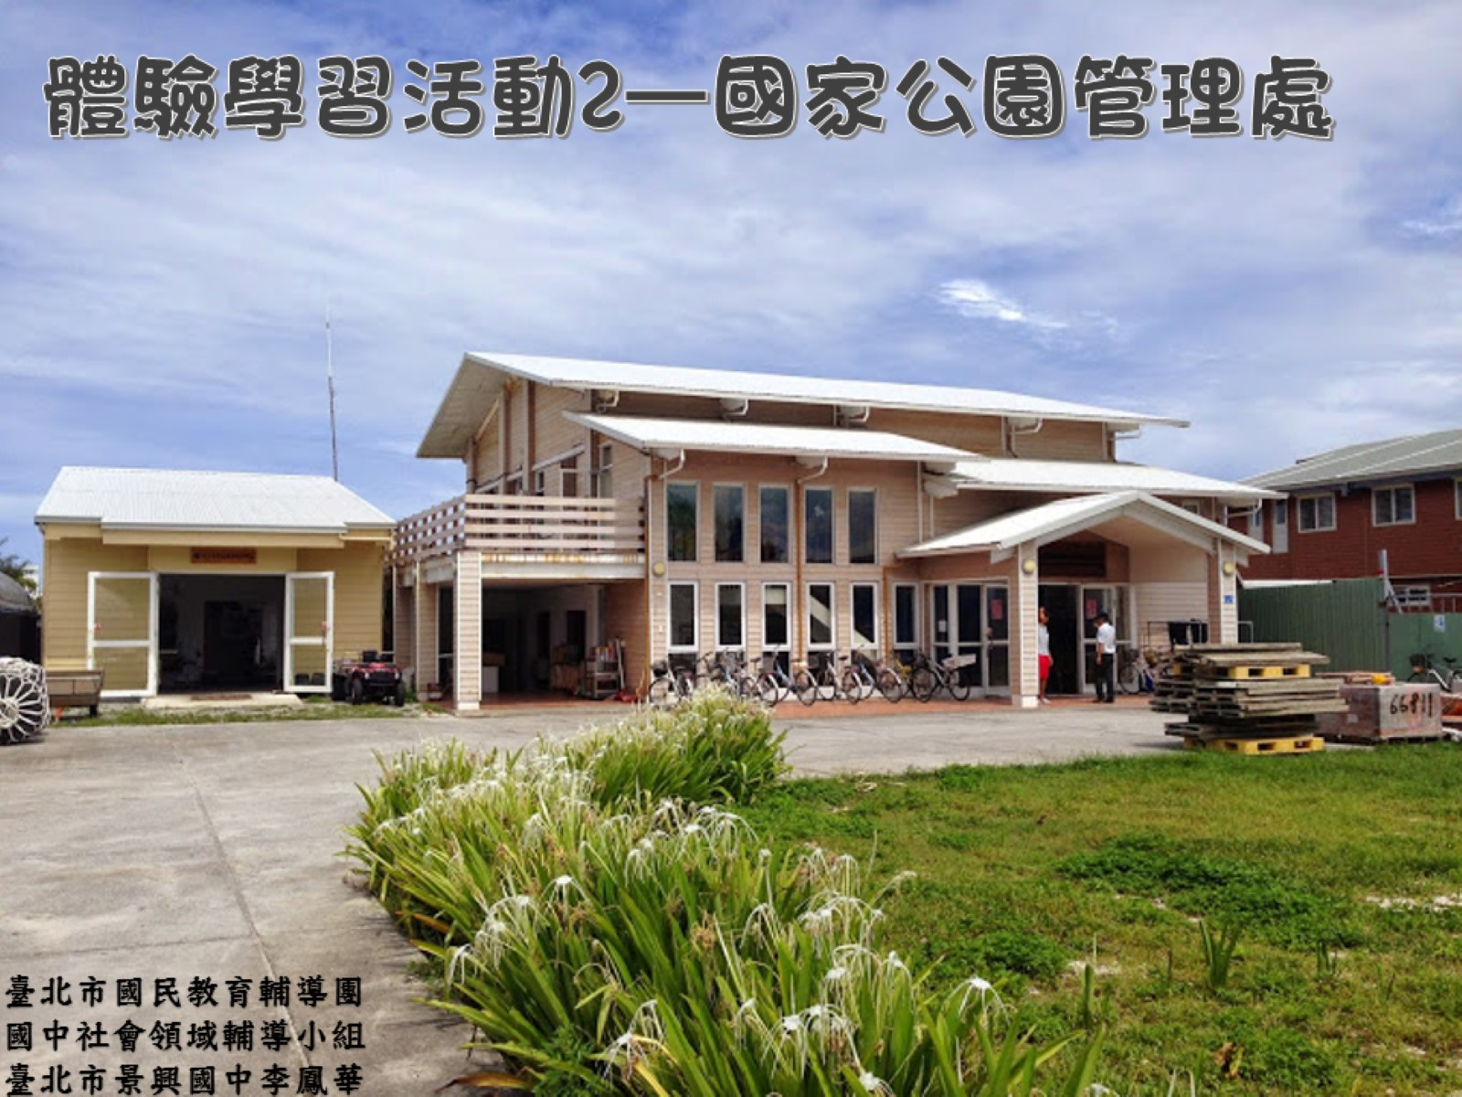

Slide 38
體驗學習活動2—國家公園管理處

Slide 39
體驗學習活動3—軸孔珊瑚復育

Slide 40
體驗學習活動4—原生植物復育

Slide 41
體驗學習活動4—原生植物復育

Slide 42
體驗學習活動5—夜間生態觀察

Slide 43
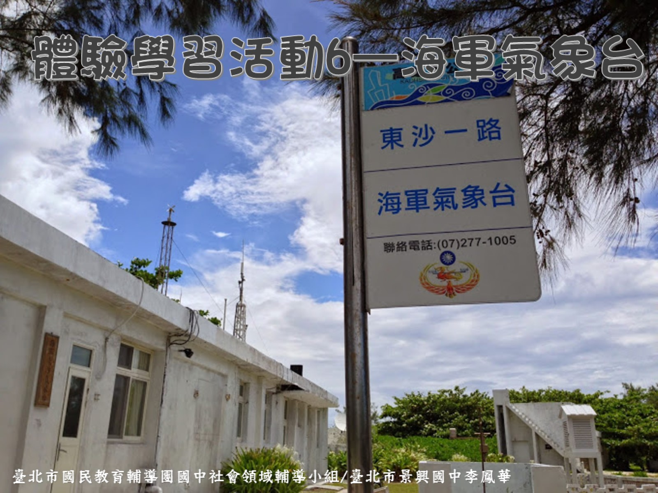
體驗學習活動6—海軍氣象台

Slide 44
體驗學習活動6—海軍氣象台

Slide 45
體驗學習活動6—海軍氣象台

Slide 46
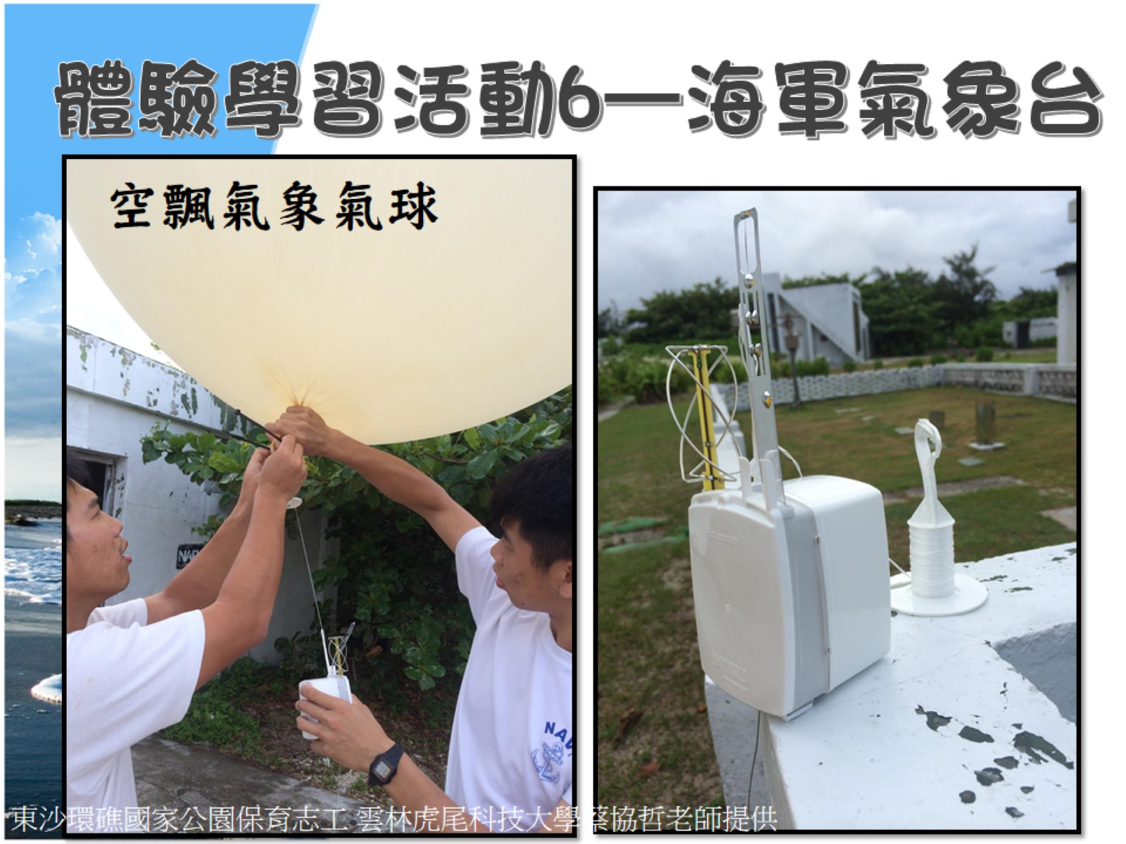
體驗學習活動6—海軍氣象台

Slide 47
省 思

Slide 48
教學資源

Slide 49
教學資源

